Slide 1
KüstenForth-Treffen
colorForth
2020 Jan 18

Slide 2
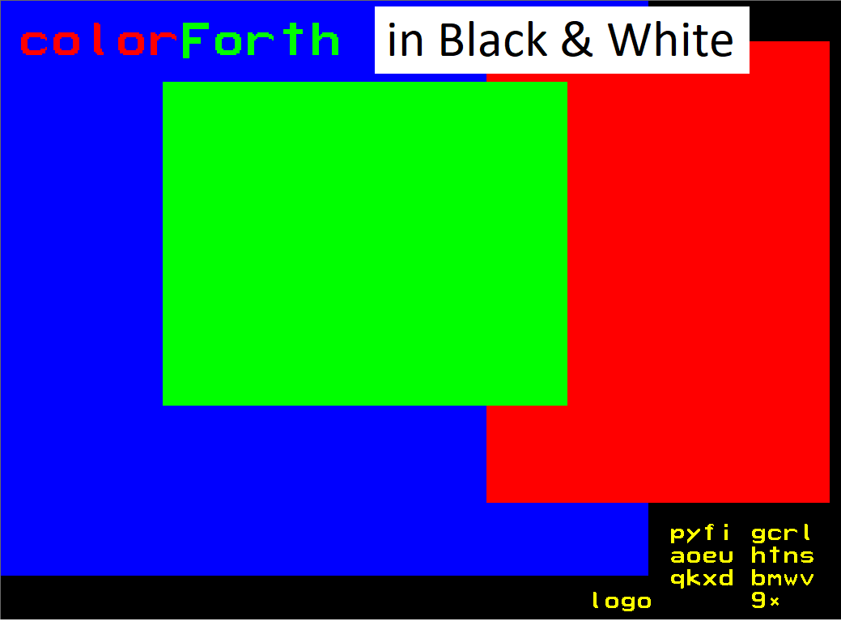

Slide 3
Shortening the Conceptual Gap

Slide 4
Shortening the Conceptual Gap
Verkürzung der konzeptionellen Lücke

Slide 5
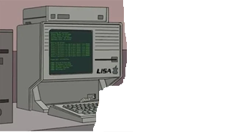

Shortening the Conceptual Gap
Verkürzung der konzeptionellen Lücke

Slide 6
Shortening the Conceptual Gap
Verkürzung der konzeptionellen Lücke

Slide 7
Shortening the Conceptual Gap
Verkürzung der konzeptionellen Lücke

Slide 8
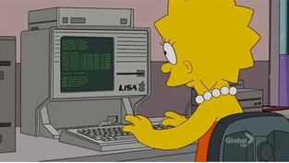
Shortening the Conceptual Gap
Verkürzung der konzeptionellen Lücke

Slide 9
Shortening the Conceptual Gap
Edsger Dijkstra in his 1968 paper “Go To Statement Considered Harmful” states that:
“we should […] do our utmost to shorten the conceptual gap between the static program and the dynamic process […]”

Slide 10
Shortening the Conceptual Gap
Edsger Dijkstra stellt in seiner 1968 erschienenen Arbeit “Go To Statement Considered Harmful” fest, dass:
"wir sollten [...] alles daran setzen, die konzeptionelle Lücke zwischen dem statischen Programm und dem dynamischen Prozess zu verkürzen [...]"

Slide 11
Shortening the Conceptual Gap
… which I interpret as “shorten the conceptual gap between source text and program execution”.
... was ich als "Verkürzung der konzeptionellen Lücke zwischen Quelltext und Programmausführung" interpretiere.

Slide 12
Shortening the Conceptual Gap
That is, make it as easy as possible for someone reading the source to create a conceptual model of what the program will do when it runs.
Das heißt, es so einfach wie möglich für jemanden zu machen, der die Quelle liest, um ein konzeptuelles Modell zu erstellen, was das Programm tun wird, wenn es läuft.

Slide 13
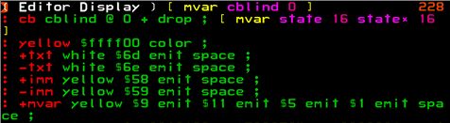
When Chuck Moore created colorForth one of his intentions was to use colour to replace punctuation:
Als Chuck Moore colorForth schuf, war eine seiner Absichten, Farbe als Ersatz für die Interpunktion zu verwenden:

Slide 14
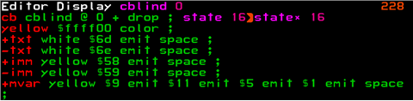
When Chuck Moore created colorForth one of his intentions was to use colour to replace punctuation:
Als Chuck Moore colorForth schuf, war eine seiner Absichten, Farbe als Ersatz für die Interpunktion zu verwenden:

Slide 15

While the use of colour to replace punctuation is an interesting idea…
Während die Verwendung von Farbe als Ersatz für die Interpunktion eine interessante Idee ist...

Slide 16

While the use of colour to replace punctuation is an interesting idea…
Während die Verwendung von Farbe als Ersatz für die Interpunktion eine interessante Idee ist...

Slide 17
…it ultimately fails as a general-purpose programming language because a surprisingly high percentage of people are colour-blind.
...es scheitert letztlich als Allzweck-Programmiersprache, weil ein überraschend hoher Prozentsatz der Menschen farbenblind ist.

Slide 18

…it ultimately fails as a general-purpose programming language because a surprisingly high percentage of people are colour-blind.
...es scheitert letztlich als Allzweck-Programmiersprache, weil ein überraschend hoher Prozentsatz der Menschen farbenblind ist.

Slide 19
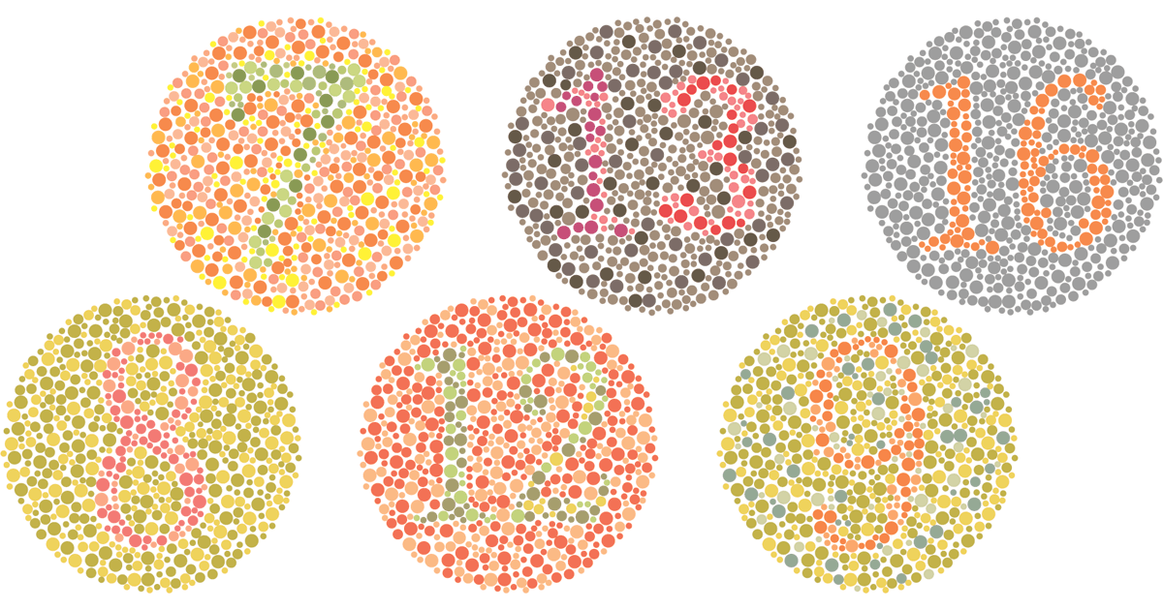

Slide 20
So why the interest in
colorForth?

Slide 21
Warum also das Interesse an colorForth?

Slide 22
While the name “colorForth”, the coloured representation colorForth and the colourful appearance of the display all emphasise colour (spelled “color” in the USA), in fact the fundamental principles in colorForth go way beyond colour.

Slide 23
While the name “colorForth”, the coloured representation colorForth and the colourful appearance of the display all emphasise colour (spelled “color” in the USA), in fact the fundamental principles in colorForth go way beyond colour.
Während der Name "colorForth", die farbige Darstellung colorForth und das farbenfrohe Erscheinungsbild des Displays die Farbe (in den USA "color" geschrieben) betonen, gehen die grundlegenden Prinzipien in colorForth weit über die Farbe hinaus.

Slide 24
Colour in this context is just one way of conveying meta-information about a computer program.
Farbe ist in diesem Zusammenhang nur eine Möglichkeit, Meta-Informationen über ein Computerprogramm zu vermitteln.

Slide 25
This meta-data can be used to control what the user sees in the editor, what the compiler compiles or what the interpreter does.
Mit diesen Metadaten kann gesteuert werden, was der Benutzer im Editor sieht, was der Compiler kompiliert oder was der Interpreter tut.

Slide 26
The colorForth colours and their meanings :
dd colour_orange ; 0 extension token, remove space from previous word, do not change colour
dd colour_yellow ; 1 yellow "immediate" word
dd colour_yellow ; 2 yellow "immediate" 32 bit number in the following pre-parsed cell
dd colour_red ; 3 red forth wordlist "colon" word
dd colour_green ; 4 green compiled word
dd colour_green ; 5 green compiled 32 bit number in the following pre-parsed cell
dd colour_green ; 6 green compiled 27 bit number in the high bits of the token
dd colour_cyan ; 7 cyan macro wordlist "colon" word
dd colour_yellow ; 8 yellow "immediate" 27 bit number in the high bits of the token
dd colour_white ; 9 white lower-case comment
dd colour_white ; A first letter capital comment
dd colour_white ; B white upper-case comment
dd colour_magenta ; C magenta variable
dd colour_silver ; D
dd colour_blue ; E editor formatting commands
dd colour_black ; F

Slide 27
I am looking forward to discovering new ways of simplifying the total colorForth system
Ich freue mich darauf, neue Wege zur Vereinfachung des gesamten colorForth -Systems zu entdecken, indem ich

Slide 28
I am looking forward to discovering new ways of simplifying the total colorForth system
by adding carefully controlled complexity into certain key areas :
Ich freue mich darauf, neue Wege zur Vereinfachung des gesamten colorForth -Systems zu entdecken, indem ich
Hinzufügen von sorgfältig kontrollierter Komplexität in bestimmten Schlüsselbereichen :

Slide 29
Version control

Slide 30
Version control
Multi-language

Slide 31
Version control
Multi-language
Multi-user

Slide 32
Version control
Multi-language
Multi-user
Test framework

Slide 33
Versionskontrolle
Mehrsprachig
Mehrbenutzer
Test-Framework

Slide 34
Versionskontrolle
Mehrsprachig Deutsch & English
Mehrbenutzer
Test-Framework

Slide 35
Versionskontrolle
Mehrsprachig English & German
Mehrbenutzer
Test-Framework

Slide 36


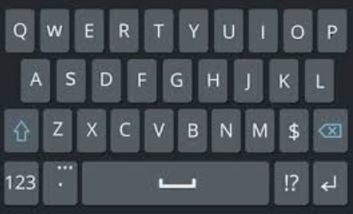
Editor
File
Compiler
: squared ( n -- n ) dup * ;
include
Output
OS
Traditional Text Editor Forth

Slide 37
Editor
File
Compiler
Parser
: squared ( n -- n ) dup * ;
include
Output
OS
Traditional Text Editor Forth

Slide 38
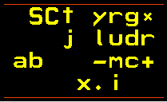
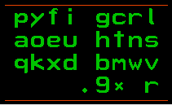
Editor F4
squared n-n dup * ;
Block
load
Compiler
<r>squared <w>n-n <g>dup <g>* <g>;
Output
Hardware
colorForth native mode

Slide 39
Editor F4
: squared ( n – n ) dup * ;
Block
load
Compiler
<r>squared <w>n-n <g>dup <g>* <g>;
Output
Hardware
colorForth colour-blind mode

Slide 40
Editor F7
: zum-quadrat ( n – n ) dup * ;
Block
load
Compiler
<r>squared <w>n-n <g>dup <g>* <g>;
Output
Hardware
colorForth Deutsch

Slide 41
The possibilities are endless
because
Die Möglichkeiten sind endlos
weil

Slide 42
The possibilities are endless
because
„colorForth is infinitely powerful“
Die Möglichkeiten sind endlos
weil

Slide 43
The possibilities are endless
because
„colorForth ist unendlich leistungsfähig“
Die Möglichkeiten sind endlos
weil

Slide 44
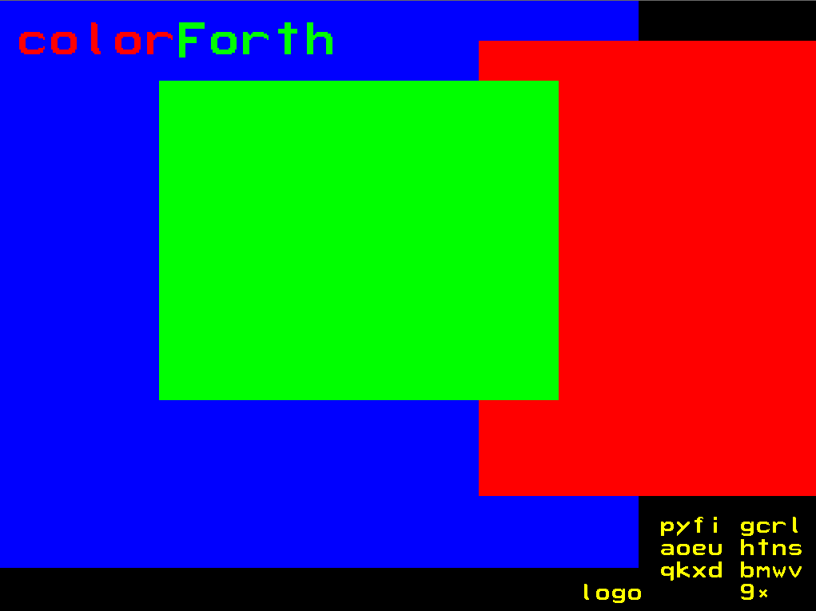

Slide 45
Questions? Fragen?

Slide 46
http://www.inventio.co.uk/cf2020/

